Slide 1




















공공혁신조달 연계 무인이동체 및 SW플랫폼 개발
(하천조사 및 모니터링 특화 드론 플랫폼 기반 하천관리 기술 개발)
드론 기반 원격센싱 최적화 기술 개발
2019. 11. 19
(3-12) 한성대학교
세부연구책임자: 허준영
Elite Geomatics
3D Ideas Inc.

Slide 2
CONTENTS
연구과제개요
연구의 필요성
연구목표 및 주요연구내용
연구협력체계
세부연구계획
연구추진일정
중간단계 주요연구실적

Slide 3
01
연구과제개요
연구과제명 | (3세부) 하천조사 및 모니터링 특화 드론 플랫폼 기반 하천관리 기술 개발
주관연구기관 (책임자) | 한국건설기술연구원 (주관연구책임자 : 이동섭)
참여기관 | 인천대학교, ㈜지오스토리, 엘브이아이테크놀러지㈜, ELiT Geomatics, 3D IDEAS, 한국수자원조사기술원, 단국대학교, 서울대학교, 인제대학교, 명지대학교, 한성대학교, ㈜샘코, ㈜공간정보, ㈜제이와이시스템, 한국생산기술연구원, ㈜지오씨엔아이
연구기간 | 2019. 6. 28. ~ 2023. 6. 27. (48개월)
1차년도 연구기간 | 2019. 6. 28. ~ 2020. 3. 27.
연구비 | 1차년도 6억 6백만원 (총 114억 7천 7백만원) ※ 기업부담금 제외

Slide 4
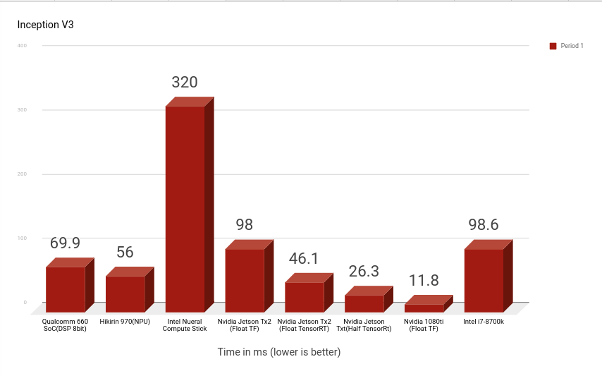
02
연구의 필요성
드론 기반 원격센싱 대용량 데이터 분석 최적화 기술 필요성
스마트하천관리 실현을 위한 드론에서 초분광영상 기반 하천정보 계측
초분광영상 카메라는 방대한 용량(수십 GB)의 데이터 생성
드론에서 이 데이터에 대한 준실시간 분석 및 데이터 전송이 드론의 제한된 하드웨어로 수행하기 어려움
이를 극복하기 위한 초분광영상 자료의 처리/전송 간 최적화 기술 개발 필요
서버용과 드론에서 사용 가능한 NPU성능 비교
Intel’s Neural
Computing Stick
Nvidia 1080ti

Slide 5
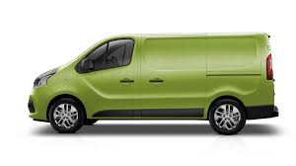
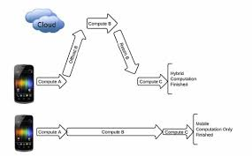
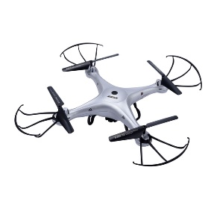
03
연구목표
연구목표
드론 기반 원격센싱 데이터 최적화 기술 개발
드론 컴퓨팅 디바이스 및 네트워크 처리 성능과 에너지 소모 관계 모델 개발 (How 2)
드론 컴퓨팅 디바이스를 기반으로 원격센싱 알고리즘 최적화 수행 (How 1)
데이터 전처리를 통한 네트워크 전송량 최적화 수행 (How 1)
성능/에너지 관계 모델을 기반으로 원격센싱 기술에 에너지 최적 연산 오프로딩 적용 (How 2)
Objective
Minimizing the latency
Minimize energy
How
Optimize the algorithm itself
Find the optimal offloading point satisfying the objectives
연산 오프로딩
드론에서 모든 연산 처리

Slide 6
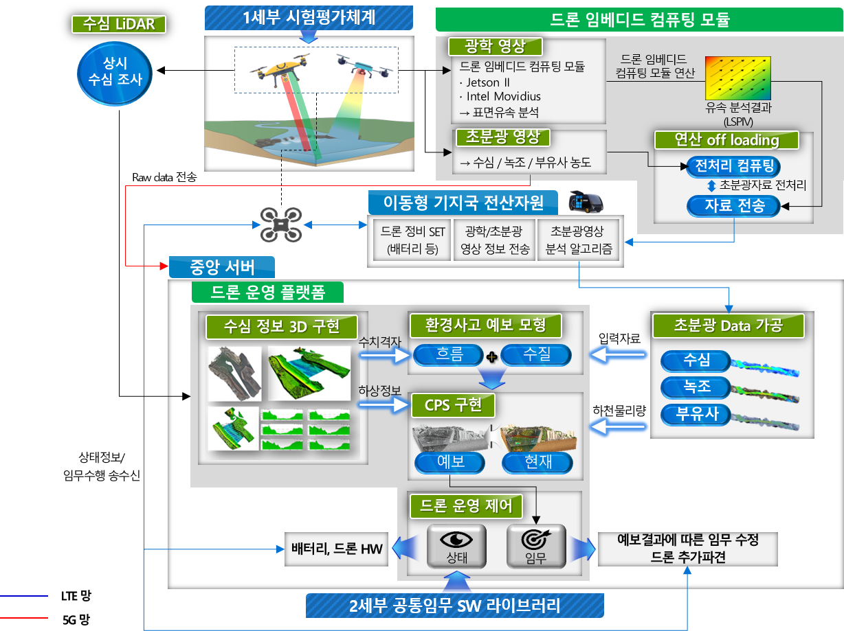
04
연구협력체계

Slide 7
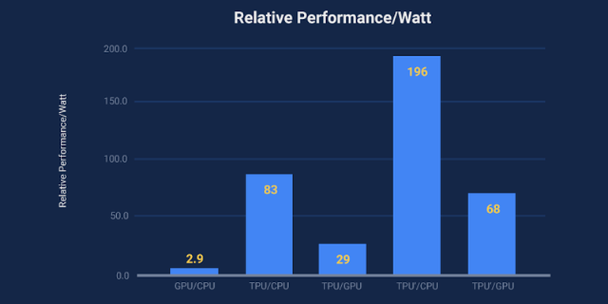
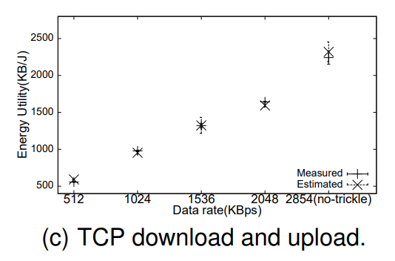
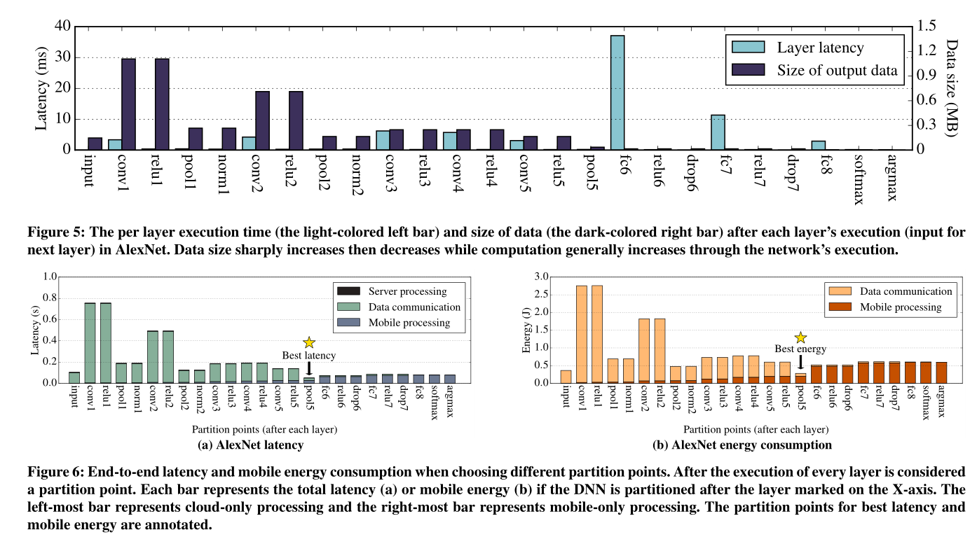
05
세부연구계획
(한성대학교) 드론 기반 원격센싱 최적화 기술 개발
세부연구내용
예상산출물
드론 연산 최적화를 위한 컴퓨팅 및 네트워크 디바이스 분석
- 딥러닝 또는 컴퓨터 비전(CV) 연산을 위해 드론에서 활용 가능한 저전력 컴퓨팅 디바이스들의 성능과 에너지 모델 (에너지 당 처리량 등) 연구
- 드론에서 활용 가능한 네트워크 디바이스의 성능/에너지 모델(에너지당 전송량 등) 연구
- 성능/에너지 모델을 결합해 원격센싱 데이터 처리를 위한 드론에서 컴퓨팅 에너지와 네트워크 전송 에너지의 합을 최소로 하는 최적점 계산 알고리즘 연구

Slide 8
06
연구추진일정
연차별 추진계획
기관명
1차년도
2차년도
3차년도
4차년도
성과물/연구목표
한성대
성능/에너지 소모 모델
원격센싱 알고리즘 연산/전송량 최적화 기법
원격 센싱 알고리즘 연산 오프로딩
드론 탑재용 원격 센싱 알고리즘
드론 컴퓨팅/네트워크 디바이스 성능/에너지 모델 개발
기술 적용 후 초당 처리 프레임 수 증가율=100%
기술 적용 후 에너지 감소 비율=50%
NPU등을 활용한 최적화
원격 센싱 알고리즘 연산 오프로딩 기법 적용
프로파일링 기반 최적화
원격 센싱 데이터 전송량 최적화

Slide 9
07
중간단계 주요연구실적
(한성대학교) 저전력 컴퓨팅 디바이스 성능 및 에너지 모델 측정
하천관리 드론 운영을 위한 저전력 컴퓨팅 디바이스 성능 및 에너지 모델 측정
저전력 컴퓨팅 디바이스인 Raspberry pi와 구글의 Google Coral USB Accelator 를 이용
다양한 인공지능 모델을 테스트하고 에너지 모델을 측정
평균 전력량 0.34A ~ 043A으로 저전력 컴퓨팅 디바이스로 활용 가능성 보임
저전력 네트워크 구성으로 원격센싱 개발 방향 도출
현재까지 테스트한 모델(추가 예정)
Image Classification
EfficientNet-EdgeTpu(S)
EfficientNet-EdgeTpu(M)
EfficientNet-EdgeTpu(L)
MobileNet V1, V2 (ImageNet)
Inception V1, V2, V3, V4 (ImageNet)
총 9개
Object Detection
MobileNet SSD v1 (COCO)
MobileNet SSD v2 (COCO)
MobileNet SSD v2 (Faces)
총 3개

Slide 10
감사합니다.
Thank you
Elite Geomatics
3D Ideas Inc.

